Slide 1
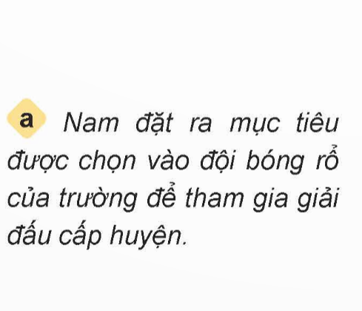
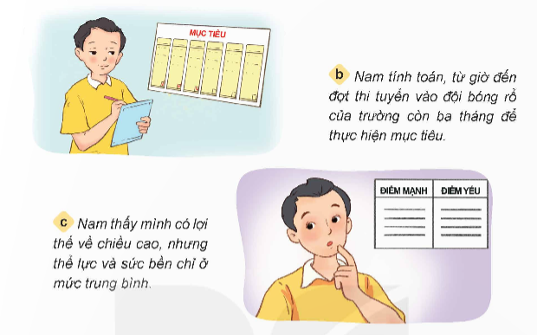

Hoạt động 1: Tìm hiểu cách lập kế hoạch cá nhân.
Đọc trường hợp dưới đây và trả lời câu hỏi:

Slide 2

Bạn Nam đã đặt ra mục tiêu gì và lên kế hoạch như thế nào để đạt được mục tiêu đó?
Để lập kế hoạch cá nhân, cần thực hiện theo những bước nào?

Slide 3


Em tán thành hay không tán thành với ý kiến nào dưới đây? Vì sao?

Slide 4

Nhắc lại các bước để lập kế hoạch cá nhân.

